Slide 1
HISTEROSALPINGOGRAFIA
MR1 JONY SALCEDO REBAZA

Slide 2
HISTEROSALPINGOGRAFIA
El estudio de infertilidad femenina implica practicar una histerosalpingografía (HSG) para valoración de la permeabilidad de las trompas de Falopio principalmente. Una vez visto que el estudio es normal, la infertilidad se debe orientar por otro tipo de causa, debiéndose realizar otros estudios (ecografía, resonancia magnética...).

Slide 3
INDICACIONES
ESTERILIDAD :
_ MALFORMACION UTERINA – I. PRIMARIA
_ OCLUSION TUBARICA – I. SECUNDARIA
ABORTO RECURRENTE :
_ INSUFICIENCIA CERVICAL O ITSMICA – ORIFICIO CERVICAL INTERNO MAYOR DE 6MM.
HEMORRAGIA UTERINA ANORMAL
_ FIBROMAS, POLIPOS ENDOMETRIALES, ADENOMIOSIS, HIPERPLASIA QUISTICA DE ENDOMETRIO.
_ TECNICA QUE COMPLEMENTA EL LEGRADO DX.

Slide 4
_ OLIGOMENORREA: PUEDE SER POR HIPERPLASIA O ADHERENCIAS INTRAUTERINAS.
POSTCESAREAS : PARA EVALUAR LA INTEGRIDAD DE LA CICATRIZ. EN PROYECCION LATERAL.
ANTES DE LA INSEMINACION ARTIFICIAL :
_ ANOMALIAS.
DESPUES DE LA ESTIRILIZACION LAPAROSCOPICA
_ PARA CONFIRMAR LA OCLUSION.
ANTES DE LA REVERSION DE LA LIGADURA TUBARICA.
_ VALORA LONGITUD Y ASPECTO MACROSCOPICO DE LA TROMPA PROXIMAL A LA LIGADURA.

Slide 5
DESPUES DE LA CIRUGIA TUBARICA RECONSTRUCTIVA.
_ SALPINGOLISIS, SALPINGOSTOMIA, RESECCION Y ANASTOMOSIS TUBARICA.
VALORACION DEL CANCER DE ENDOMETRIO.
_ VALORAR UNA HEMORRAGIA POSTMENOPAUSICA (LOCALIZACION Y EXTENSION) CUANDO EL LEGRADO (-). PLANIFICACION RADIOTERAPICA.
_ DISEMINACION NEOPLASICA.
DESPUES DE UN EMBARAZO TUBARICO.
_ SALPINGOTOMIA UNILATERAL – ADHERENCIAS –
DESPUES DE MIOMECTOMIA.
_ RESECCION DE INTRAMURALES Y SIBMUCOSOS PROVOCAN DEFORMIDAD Y ADHERENCIAS.
SINDROME DE ASHERMANN
_ ADHERENCIAS
_ AMENORREA
_ ESTERILIDAD

Slide 6
CONTRAINDICACIONES :
EMBARAZO
EMBARAZO ECTOPICO
INFECCION TUBARICA: SALPINGITIS, CERVICITIS, VAGINITIS.
FASES INMEDIATAS PRE Y POSMESTRUALES.
_ LA HIPERTROFIA Y DENUDACION PUEDEN PRODUCIR INTRAVASACION DEL CONTRASTE.
HIPERSENSIBILIDAD AL MEDIO DE CONTRASTE.

Slide 7
TECNICA
A LA SEMANA DEL CICLO MESTRUAL – SE DILATA EL ITSMO CON FACILIDAD.
PREPARACION :
ANSIOLITICO,
NO MORFINA NI PETIDINA. ESTIMULAN LA CONTRACCION DEL MUSCULO LISO.
PREVIO AL EXAMEN DEBE MICCIONAR.

Slide 8
METODO
RX PRELIMINAR SI SE OBJETIVA UNA RADIOPACIDAD DENSA. EL MEDIO DE CONTRASTE A LA TEMPERATURA DEL CUERPO SE INTRODUCE BAJO CONTROL FLUOROSCOPICO (8 – 12 ml).
RX DURANTE EL LLENADO ANTES DE QUE LA OPACIFICACION SEA DENSA, PARA EVALUAR DEFECTOS DE REPLECION Y DEFORMIDADES.
RX DELIMITE TROMPAS Y UTERO.
RX A LOS 15 – 20 MINUTOS PARA EVIDENCIAR DERRAME PERITONEAL (RX RETARDADA). GLUCAGON – AGENTE EFICAZ PARA ELIMINAR ESPASMO UTERINO Y TUBARICO.
FINALIZA :
OBJETIVADO LA PERMEABILIDAD O LA OBSTRUCCION TUBARICA.

Slide 9
MEDIO DE CONTRASTE
IOPAMIDOL
VARIANTES DE LA TECNICA BASICA.

Slide 10
COMPLICACIONES
DOLOR : INYECCION, ESPASMO TUBARICO, OBSTRUCCION ORGANICA, DERRAME PERITONEAL- IRRITACION. EXACERBACION DE UNA INFLAMACION PELVICA.
INFECCION PELVICA (EXACERBACION) 0.25 – 2%.
HEMORRAGIA – SUGIERE POLIPO O CARCINOMA ENDOMETRIAL.
PERFORACION UTERINA, DESGARRO CERVICAL.
REACCIONES ALERGICAS : EDEMA LARINGEO
CRISIS VASOVAGALES.
INTRAVASACION VENOSA : 0.6 – 3.7% POR TX DE ENDOMETRIO (EXTREMO DE LA CANULA), ANOMALIAS UTERINAS COMO LA TBC, CARCINOMA, HIPOPLASIA Y FIBROMAS Y LA OBSTRUCCION TUBARICA CON AUMENTO DE PRESION EN LA CAVIDAD UTERINA.

Slide 11
RELACION CON OTRAS TECNICAS
COMPARACION DE LA LAPAROSCOPIA E HSG
_ PERMEABILIDAD TUBARICA : 70 – 76%
_ ADHERENCIAS PERITUBULARES: 97%
_ HIDROSALPINX : 91%

Slide 12
LA HSG NO ESTA INDICADA PARA LOCALIZAR DIU.
LA ECOGRAFIA ES EL MEDIO DIAGNOSTICO DE PRIMER ORDEN. LOCALIZA EL DIU; SI NO ESTA EN CAVIDAD UTERINA SE EFECTIVA UNA RX DE PELVIS Y ABDOMINAL INFERIOR PARA CONFIRMAR SU LOCALIZACION EXTRAUTERINA.

Slide 13
Limitaciones de la histerosalpingografía
La HSG como toda técnica también tiene sus propias limitaciones de las que tenemos que tener en cuentar. Con esta técnica sólo visualizamos el interior del útero y de las trompas de Falopio. De esto se deduce que las anormalidades de los ovarios, la pared del útero y otras estructuras pélvicas no podemos estudiarlas con la HSG. Los problemas de infertilidad pueden surgir a raíz de causas no evaluadas por la HSG, que incluyen entre otros, conteo anormal o bajo de espermatozoides o incapacidad de un óvulo fertilizado para implantarse en el útero.

Slide 14
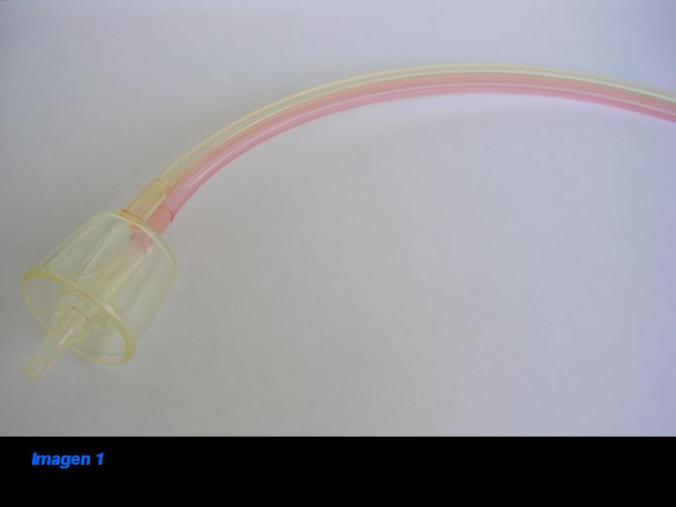

Slide 15
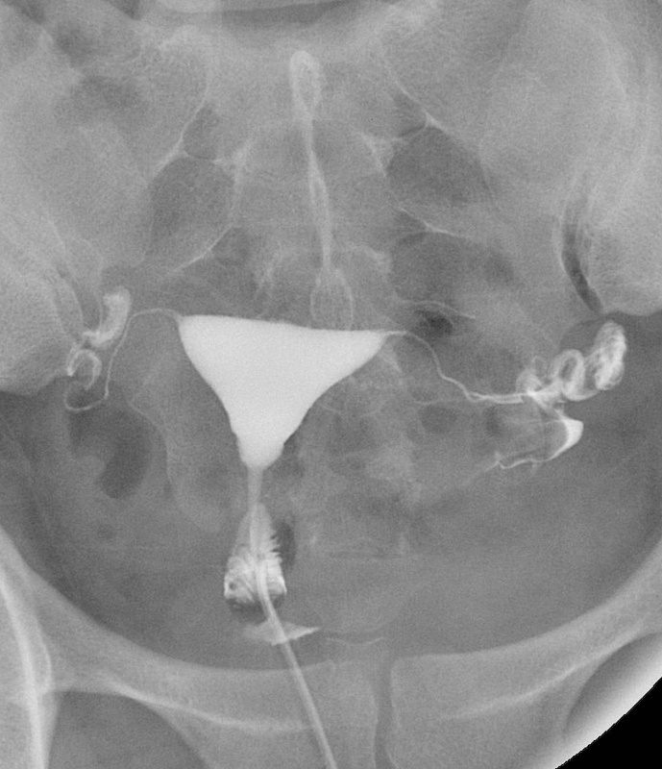

Slide 16
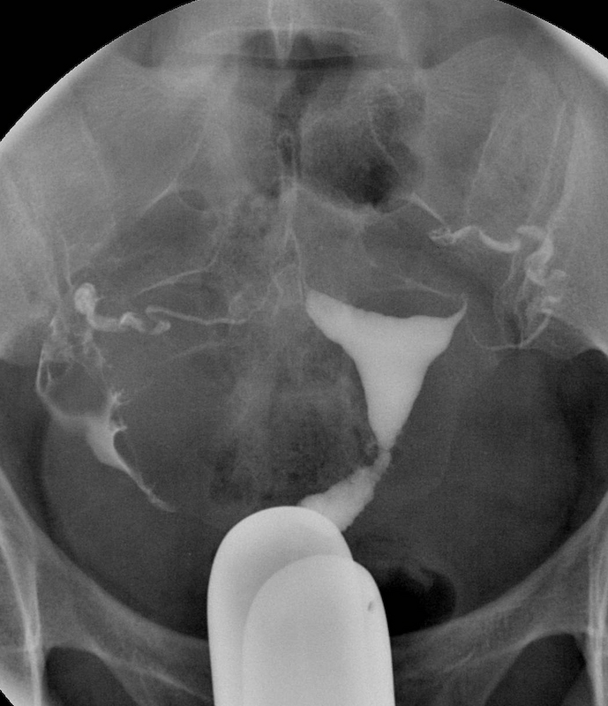

Slide 17
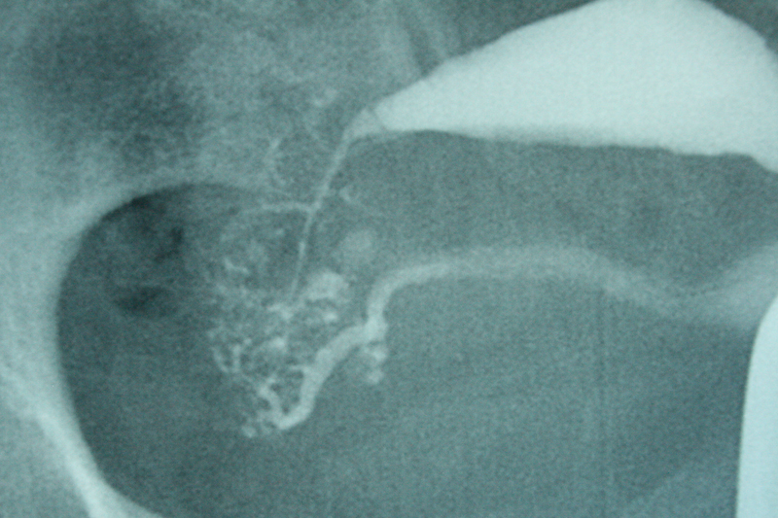

Slide 18
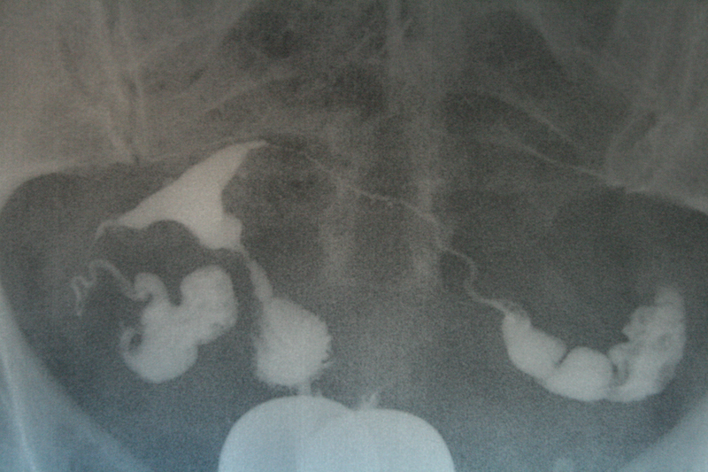

Slide 19
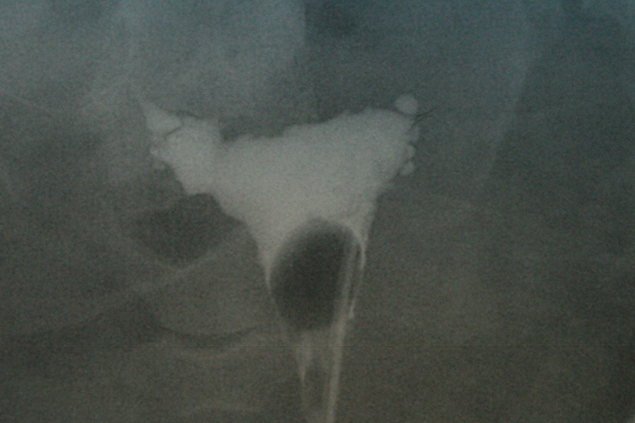

Slide 20
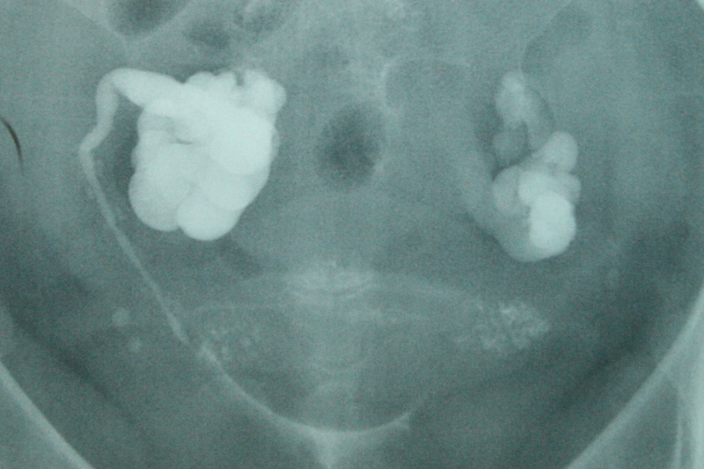

Slide 21
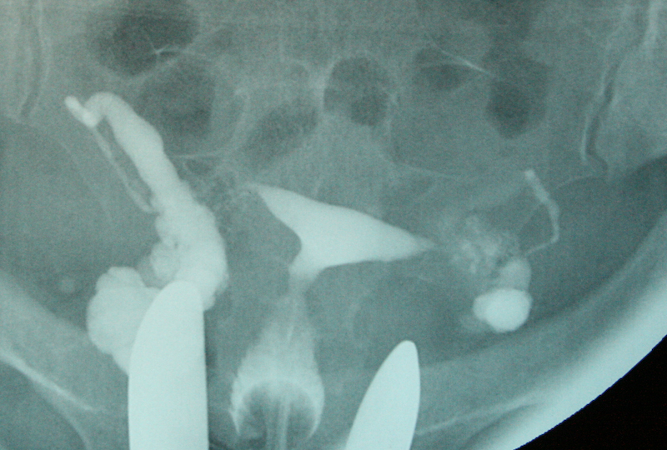

Slide 22
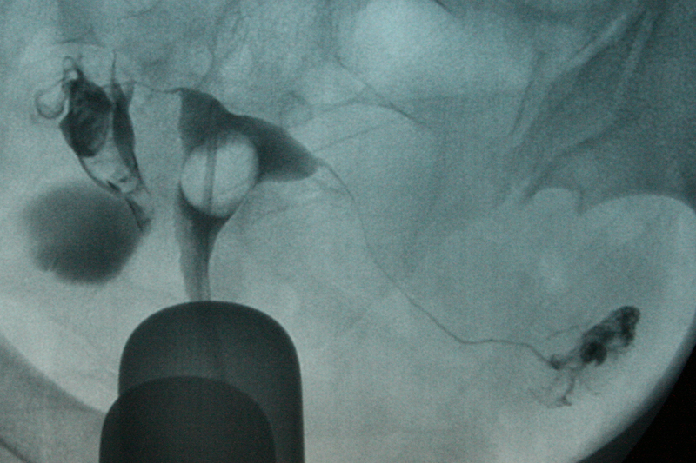

Slide 23
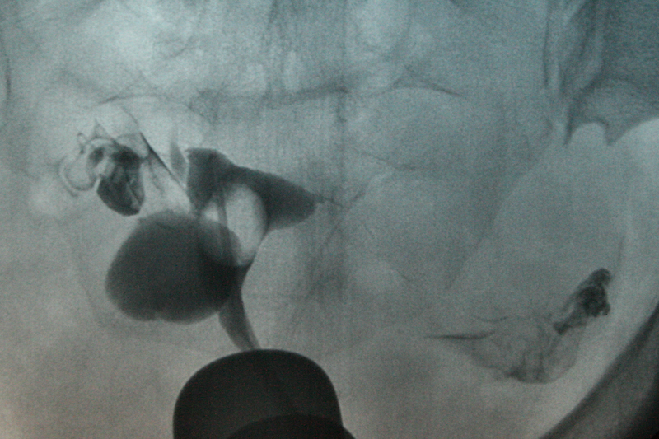

Slide 24
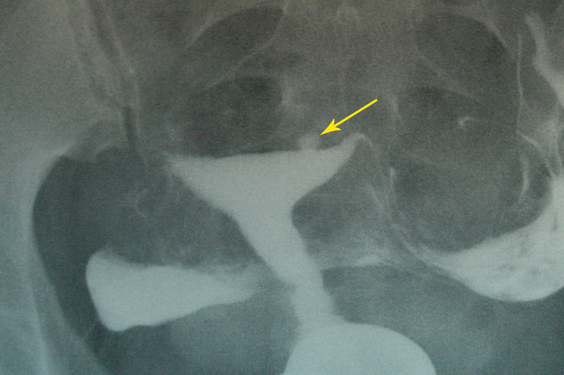

Slide 25
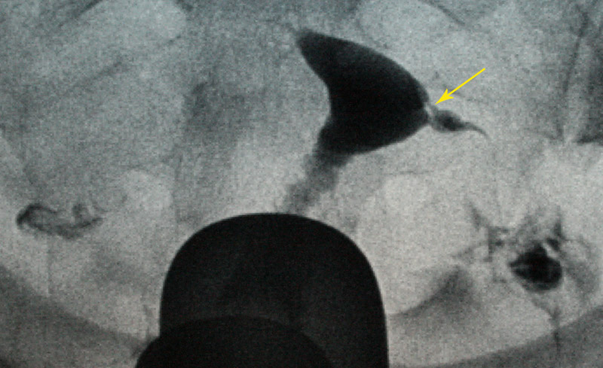

Slide 26
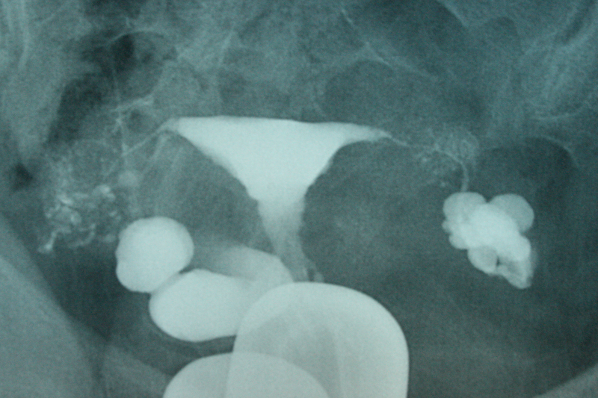

Slide 27
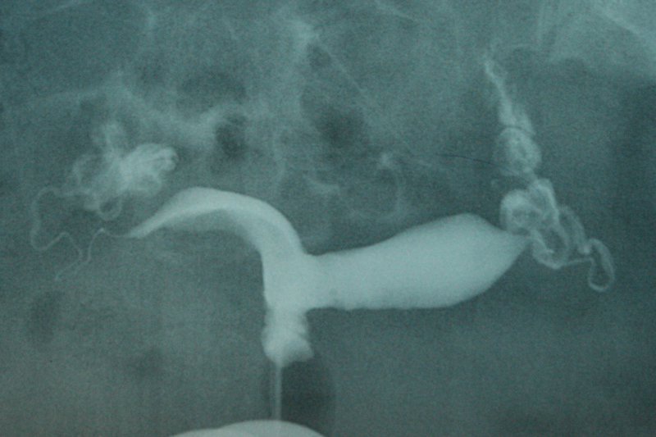

Slide 28
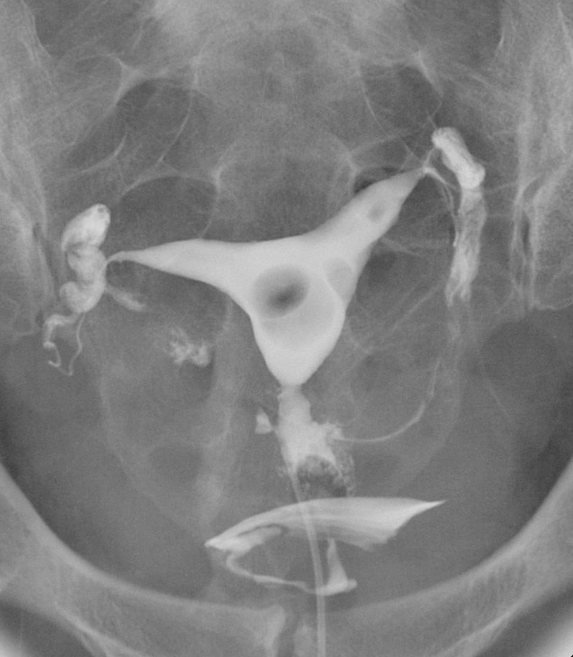

Slide 29
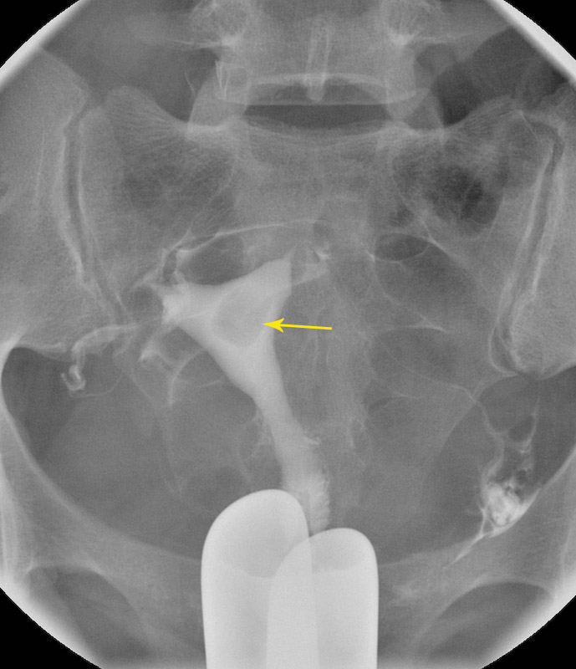

Slide 30
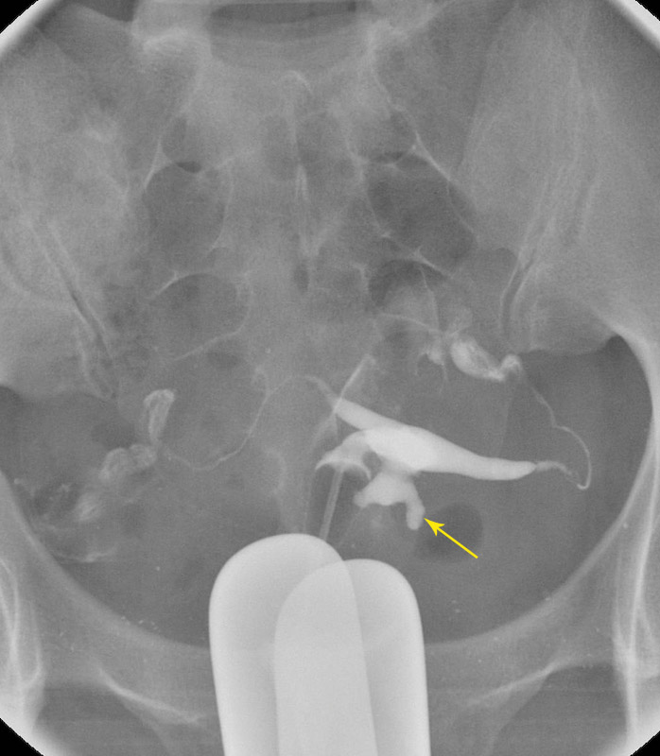

Slide 31
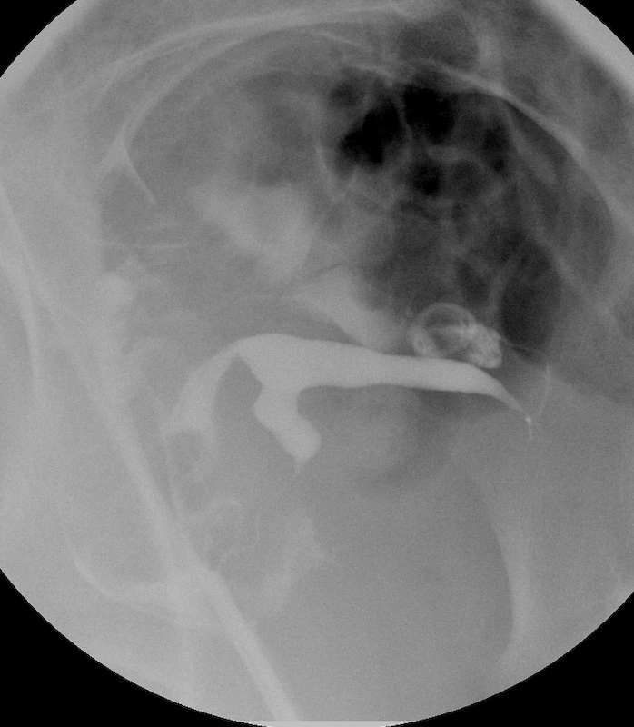

Slide 32
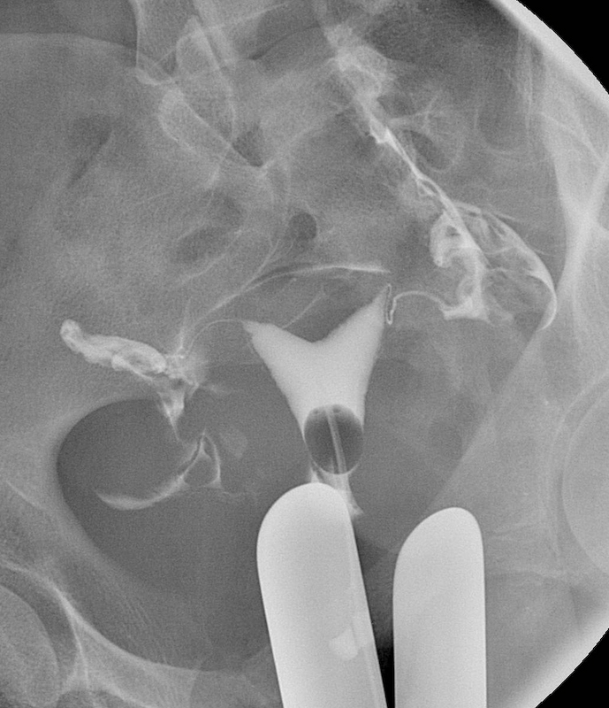

Slide 33
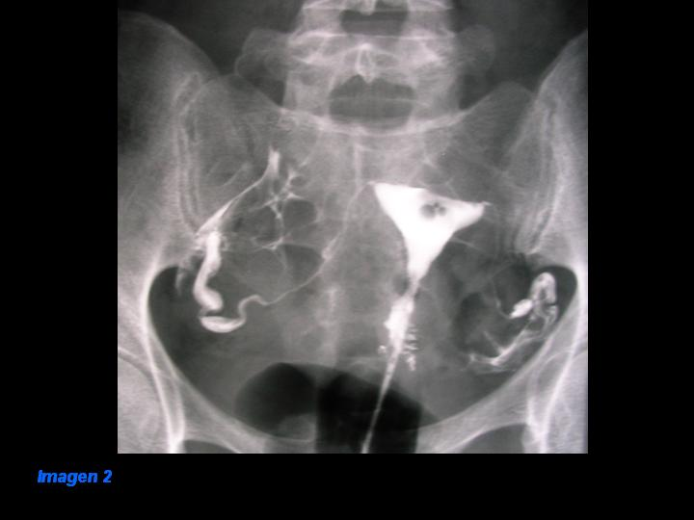

Slide 34
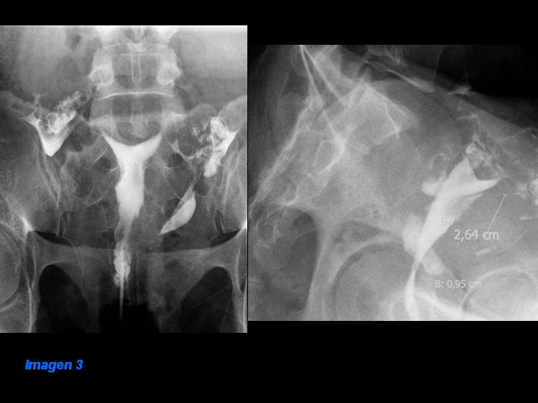

Slide 35
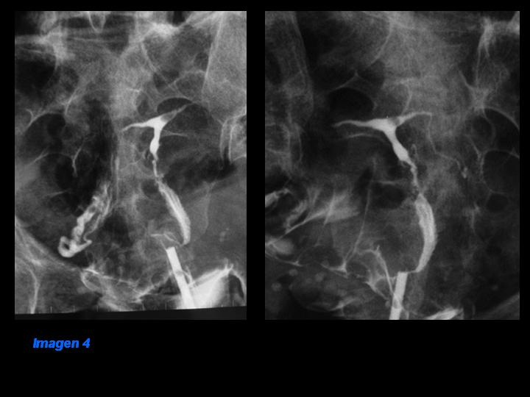

Slide 36
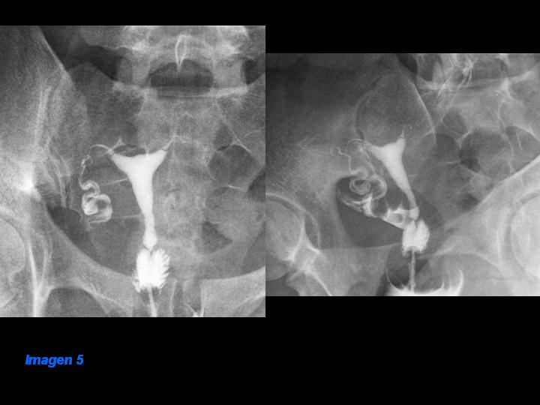

Slide 37
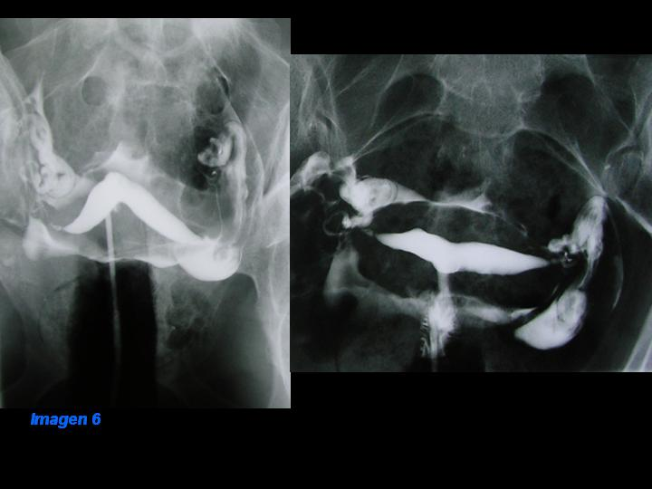

Slide 38
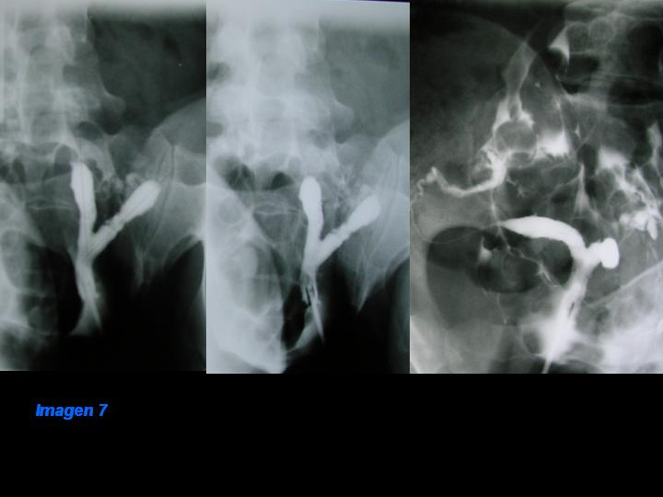

Slide 39
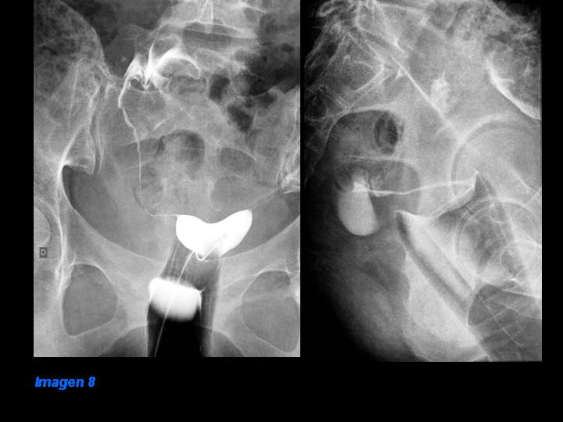

Slide 40
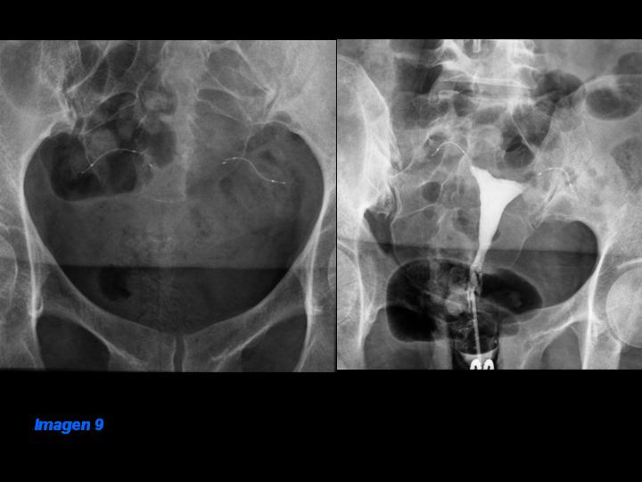

Slide 41
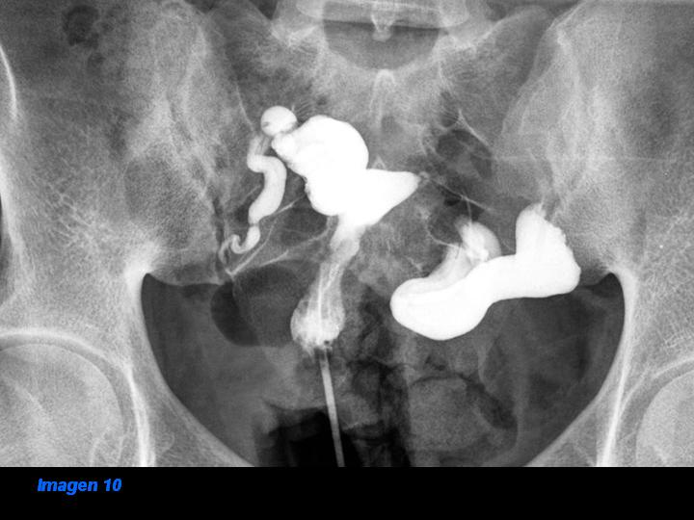

Slide 42
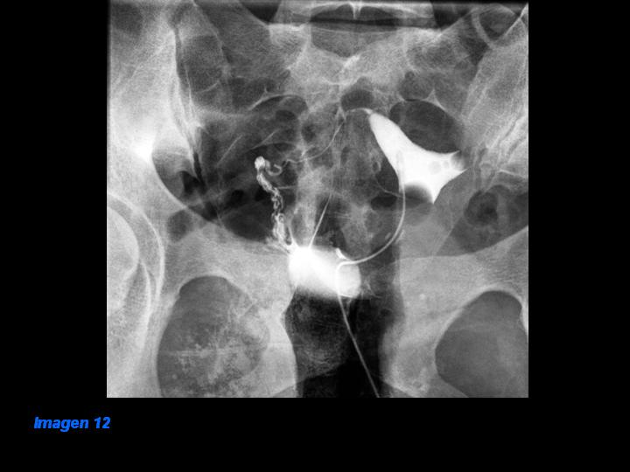

Slide 43
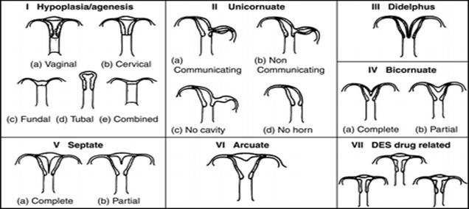
CLASIFICACIÓN DE LA AFS
ALTERACIÓN
DESARROLLO
CONDUCTOS
DESARROLLO
INCOMPLETO
DE 1 CONDUCTO
ALTERACIÓN
FUSIÓN
CONDUCTOS
ALTERACIÓN
REGRESIÓN
SEPTO
TIPO I
HIPOPLASIA/AGENESIA
TIPO II
UNICORNE
TIPO III
DIDELFO (no fusión)
TIPO V
SEPTADO (parcial o total)
TIPO IV
BICORNE (fusión
parcial)
TIPO VI
ARCUATO (reabsorción
casi completa)
TIPO VII ANOMALÍAS ASOCIADAS A LA EXPOSICIÓN IN UTERO DE DES

